Slide 1
Audit Carrefour
Magasin: Houmet Souk
Le 18 décembre 2018
Mme Meriam CHOUCHENE

Slide 2
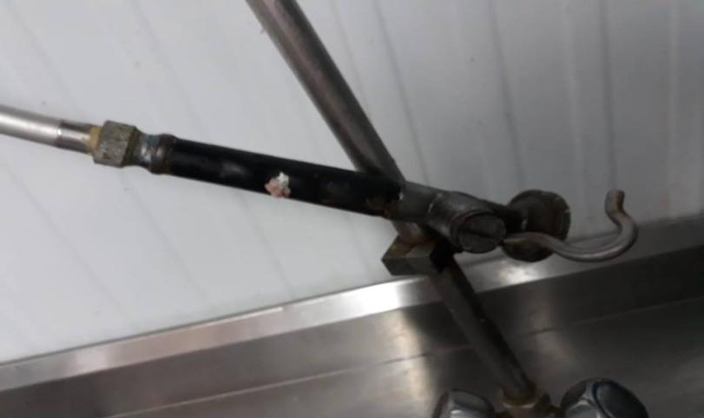
Boucherie: la douchette de la plonge est démontée

Slide 3
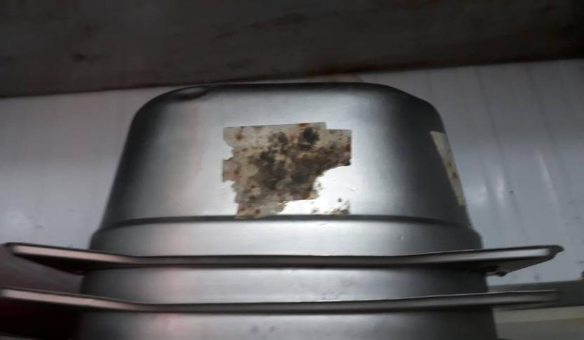
Boucherie; Présence de piqûres de moisissures sur les bacs en inox prêts à l’utilisation.

Slide 4
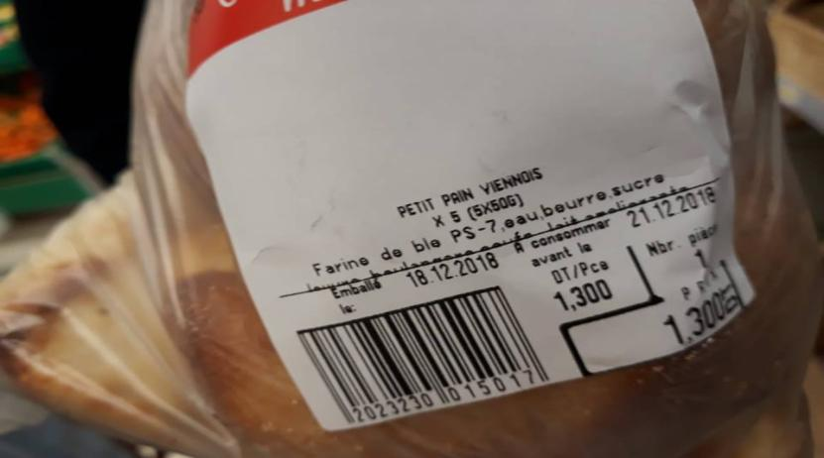
Pâtisserie: la liste des ingrédients UHD est partiellement lisible

Slide 5
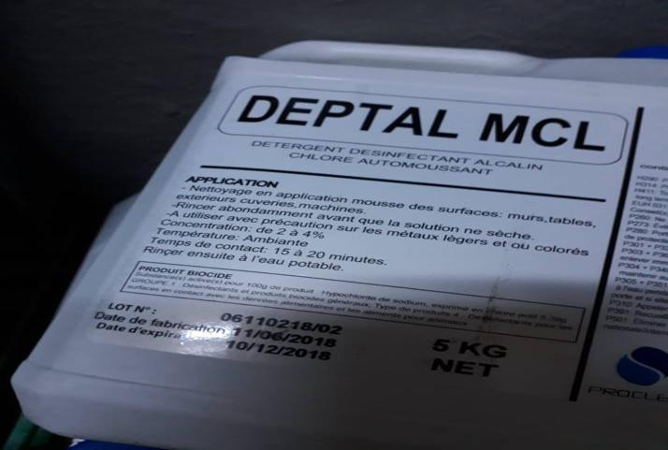
FLEG: La date d'expiration du produit de nettoyage des palettes 'Deptal MCL' est dépassée (DE 10/12/2018)

Slide 6
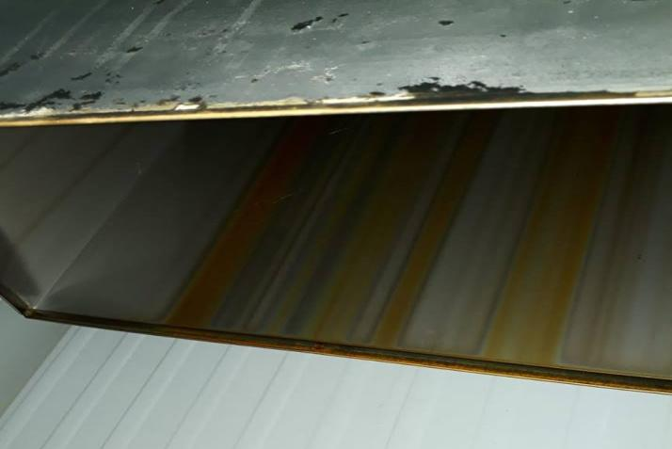
Poissonnerie: Présence de rouille sur les parois internes de la fabrique de glace.

Slide 7
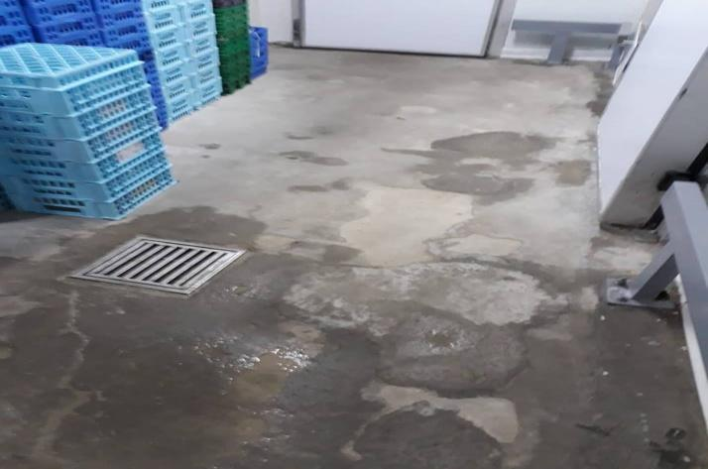
PLS: Ecaillement du revêtement du sol en face de la chambre froide

Slide 8
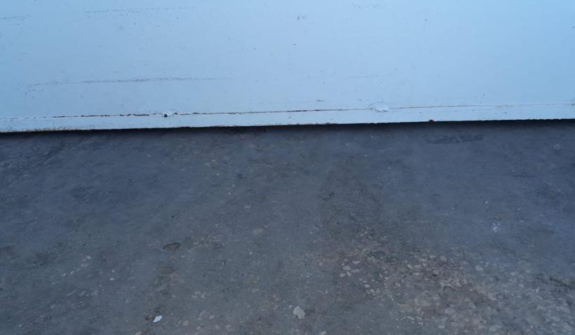
Zone réception: la porte manque d’étanchéité

Slide 9
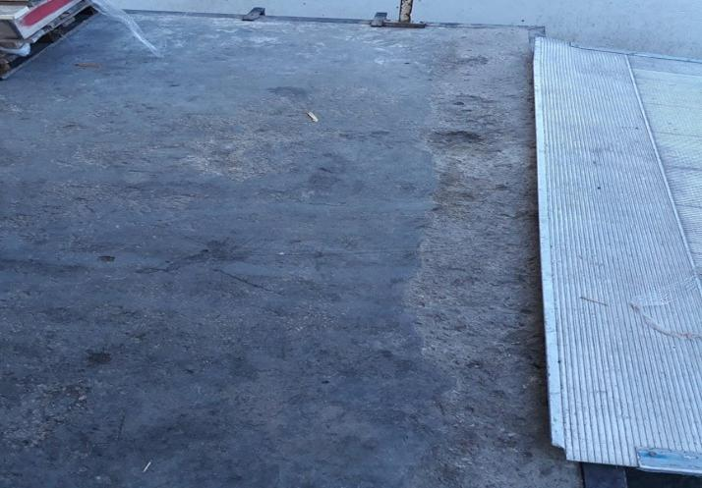
Quai de réception: Ecaillement du revêtement du sol

Slide 10
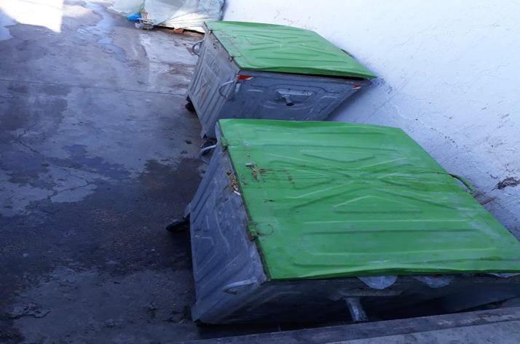
Gestion de déchets: Poubelles maintenues dans la zone de réception en l'absence d'un local adapté

